Slide 1
TRƯỜNG TIỂU HỌC QUẢNG TIÊN
CHÀO MỪNG QUÝ THẦY CÔ
VỀ DỰ GIỜ THĂM LỚP
Môn Tự nhiên và Xã hội lớp 3
BÀI 2: PHÒNG TRÁNH HỎA HOẠN KHI Ở NHÀ (T1)
Giáo viên:……………………………………
Lớp: 3

Slide 3
Thứ……ngày…..tháng…..năm…….
TỰ NHIÊN VÀ XÃ HỘI
Bài 2: PHÒNG TRÁNH HỎA HOẠN KHI Ở NHÀ (T1)
1. Tìm hiểu về nguyên nhân dẫn đến hỏa hoạn.
Em hãy quan các bức tranh và cho biết:
+ Điều gì có thể xảy ra trong mỗi hình?
+ Những nguyên nhân nào dẫn đến cháy nhà?

Slide 4
Thứ……ngày…..tháng…..năm…….
TỰ NHIÊN VÀ XÃ HỘI
Bài 2: PHÒNG TRÁNH HỎA HOẠN KHI Ở NHÀ (T1)
1. Tìm hiểu về nguyên nhân dẫn đến hỏa hoạn.
+ Hình 1: Lửa có thể bén đến gần rơm và gây cháy nhà.
+ Hình 2: Cắm quá nhiều thiết bị điện một lúc gây quá tải và nổ điện.
+ Hình 3: Vừa sạc pin vừa sử dụng điện thoại có thể làm nổ điện thoại.
+ Hình 4: Để các chất đốt như xăng ở gần bếp có thể gây cháy nhà.

Slide 5
Thứ……ngày…..tháng…..năm…….
TỰ NHIÊN VÀ XÃ HỘI
Bài 2: PHÒNG TRÁNH HỎA HOẠN KHI Ở NHÀ (T1)
1. Tìm hiểu về nguyên nhân dẫn đến hỏa hoạn.
Những nguyên nhân khác có thể gây cháy nhà.
Hút thuốc lá ở nơi có nhiều vật liệu dễ cháy như cửa hàng vải sợi, sách báo, bao bì...
Sử dụng thiết bị điện quá công suất dẫn đến gây nóng đường dây dẫn điện, khiến cho dây nóng chảy và chập điện.
Nấu đồ ăn trên bếp, nấu nước bằng điện, là quần áo, hong khô các vật liệu dễ cháy nhưng quên tắt thiết bị.
Sử dụng nến, đèn dầu, diêm ở những nơi dễ gây cháy nổ.
Rò rỉ điện hoặc rò rỉ khí ga trong quá trình sử dụng.
Sử dụng quá nhiều thiết bị điện cùng lúc dẫn đến quá tải.
Không khóa van bình chứa khí ga khi đun nấu xong.

Slide 6
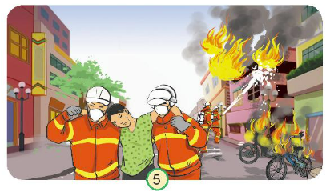
Thứ……ngày…..tháng…..năm…….
TỰ NHIÊN VÀ XÃ HỘI
Bài 2: PHÒNG TRÁNH HỎA HOẠN KHI Ở NHÀ (T1)
2. Tìm hiểu về những thiệt hại có thể sảy ra do hỏa hoạn.
+ Thiệt hại về người: gây chết người và có thể để lại những di chứng do ngộ độc khí ga, khói.
+ Thiệt hại về tài sản: cháy hết tất cả nhà cửa, đồ dùng, thiết bị, nội thất trong gia đình

Slide 7
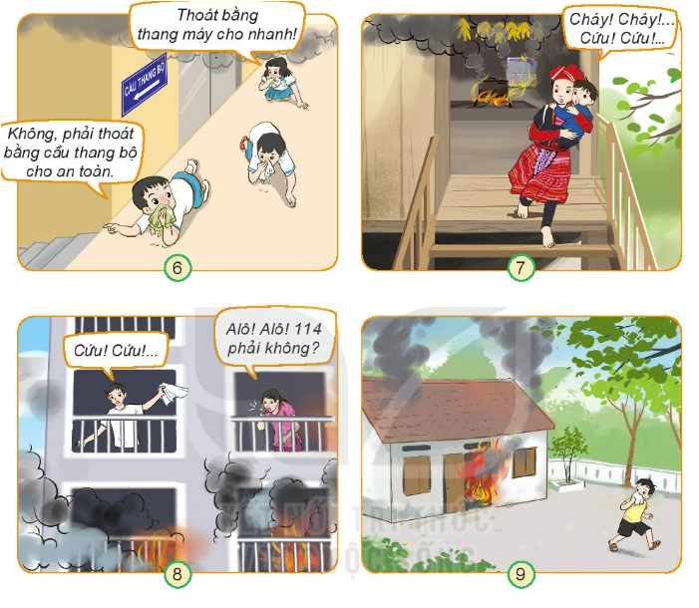
Thứ……ngày…..tháng…..năm…….
TỰ NHIÊN VÀ XÃ HỘI
Bài 2: PHÒNG TRÁNH HỎA HOẠN KHI Ở NHÀ (T1)
2. Tìm hiểu về cách thoát khỏi đám cháy.
Mọi người trong hình đang làm gì? Nêu nhận xét của em về các cách ứng xử đó
+ Mọi người trong hình đang tìm mọi cách để thoát khỏi đám cháy.
+ Cách ứng xử của mọi người trong trường hợp đó đều đúng đắn và hợp lí.

Slide 8
XIN CHÂN THÀNH CẢM ƠN
QUÝ THẦY CÔ GIÁO VÀ CÁC EM

